Slide 1
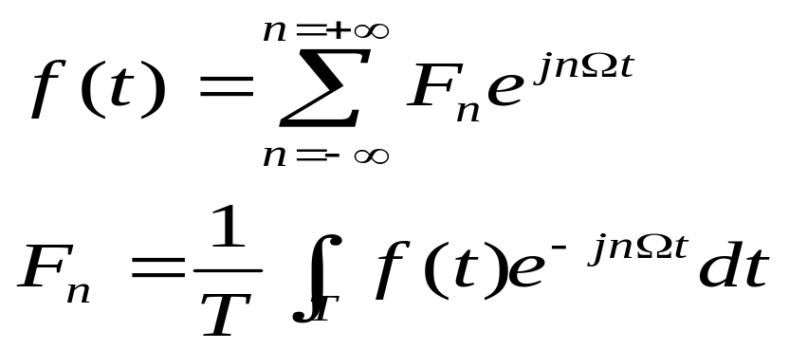
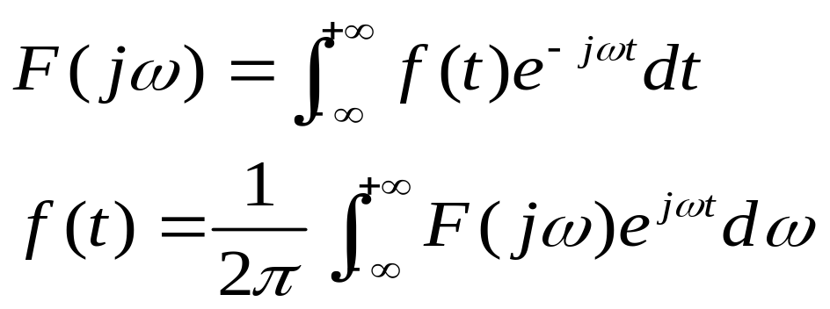
第4章 复习
一、主要内容
1、傅立叶级数（FS）——周期信号
2、傅立叶变换（FT）——周期信号

Slide 2
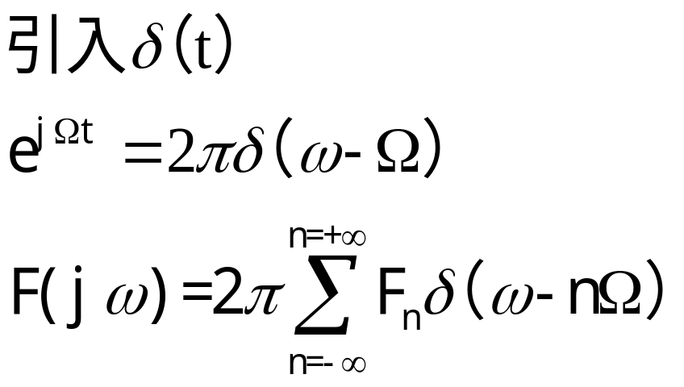
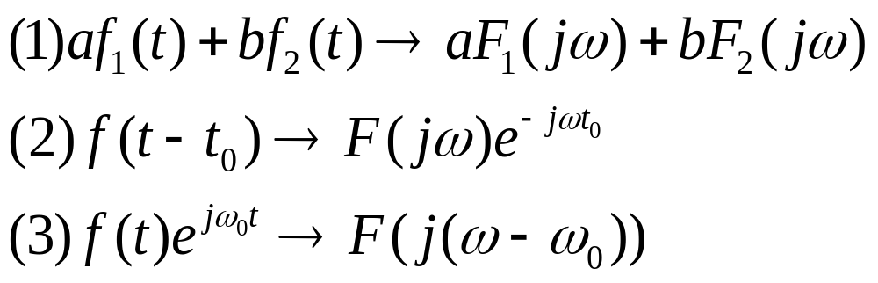
周期信号的FT
3、性质

Slide 3
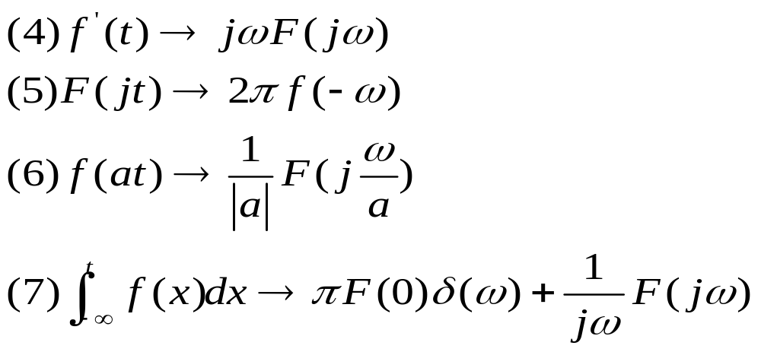

Slide 4
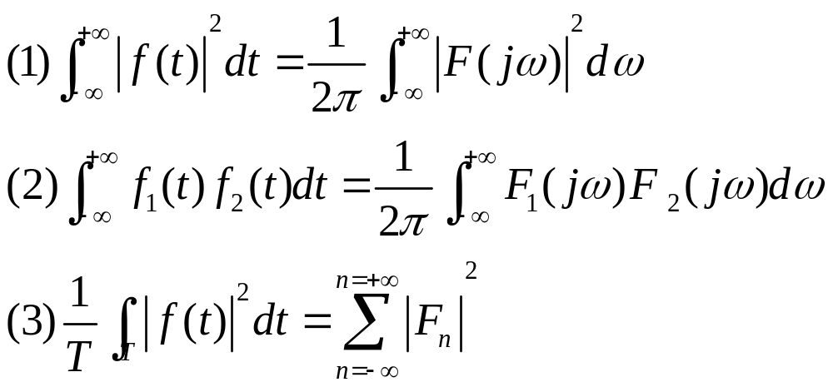
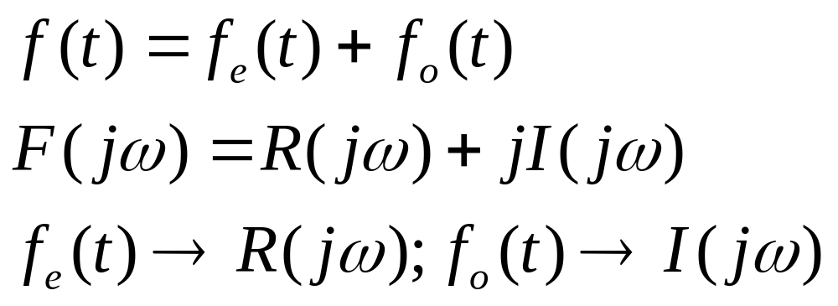
Parsawa关系式：
奇偶分解：

Slide 5
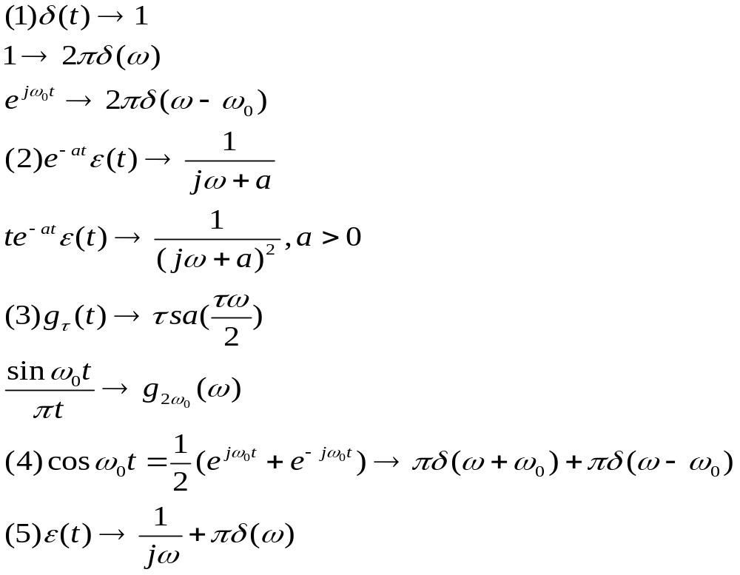
4、常用变换对

Slide 6
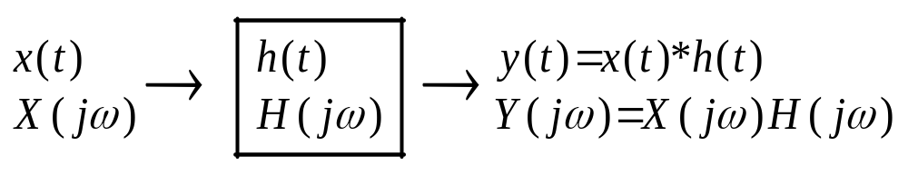
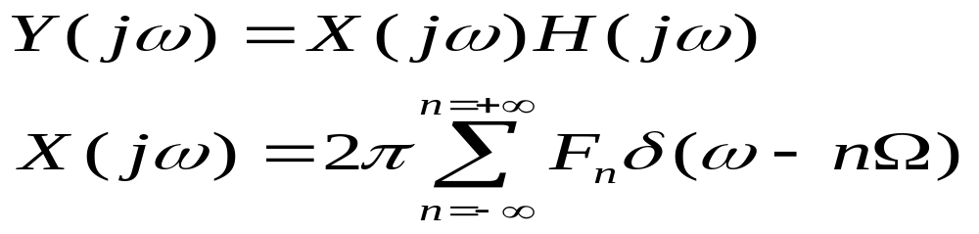
5、傅立叶变换的应用
（1）滤波问题
A、非周期信号的滤波
B、周期信号的滤波

Slide 7
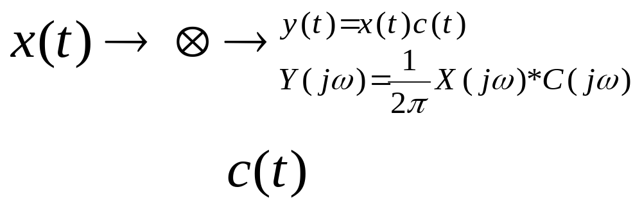
（2）调制解调问题
调制：
解调：
y(t)
2
x(t)
c(t)

Slide 8

(3)信号的采样问题

Slide 9
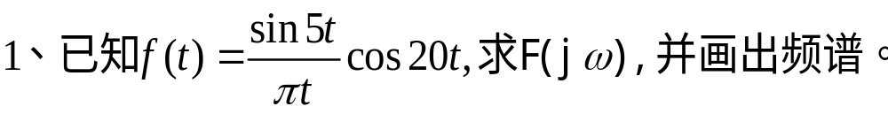
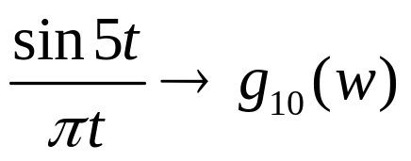
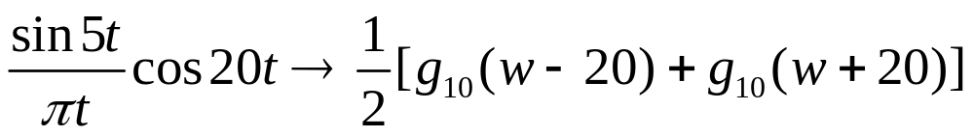
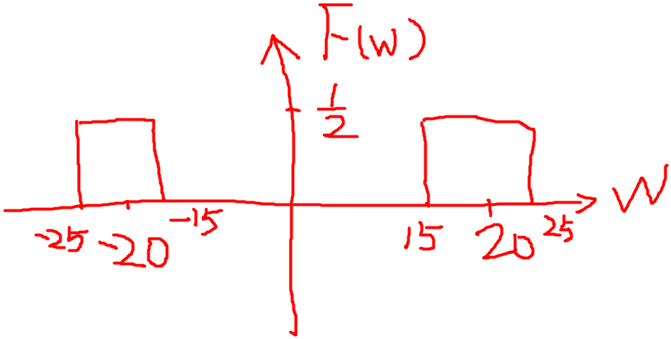
二、例题

Slide 10

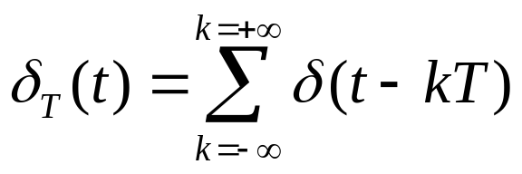
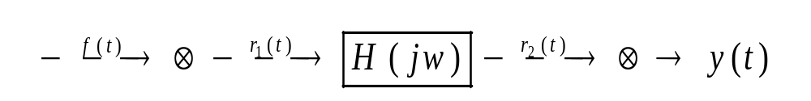
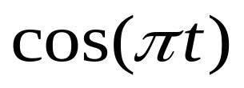
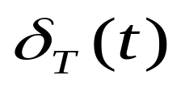
2、如下图（A）系统，设 ，已知F(jw)，H(jw)分别如图（B）.（C）所示，分别画出 r₁(t),r₂(t),y(t)的频谱。
(A)
F(jw)
H(jw)
1
1
W
W
-π
0
π
-π
0
π
（B） (C)

Slide 11
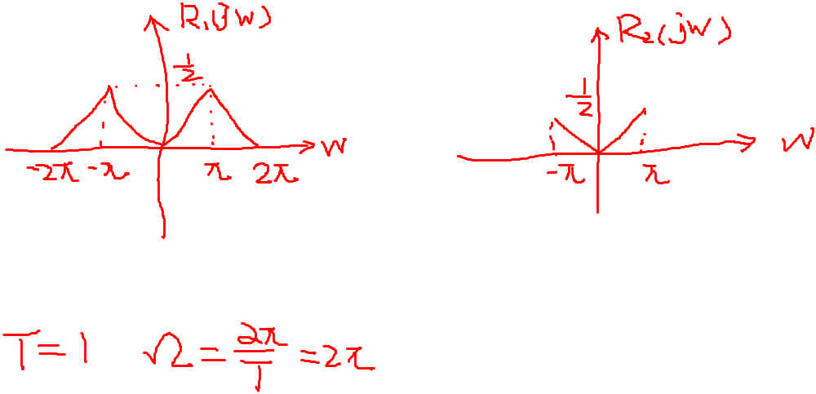
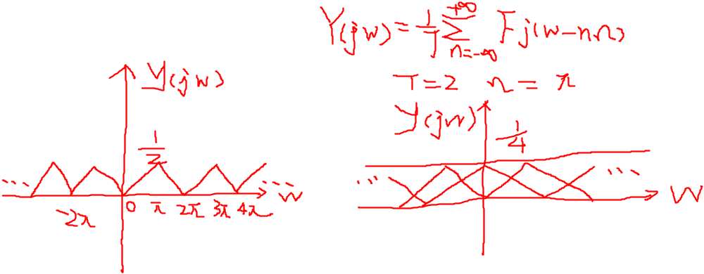

Slide 12
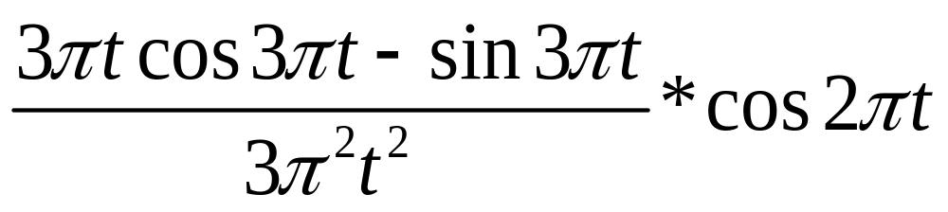
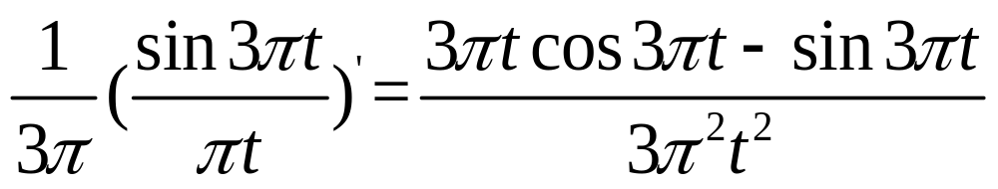
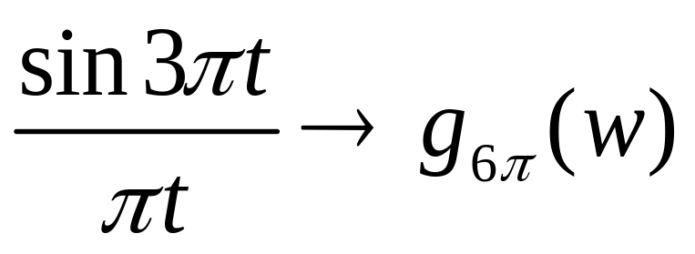
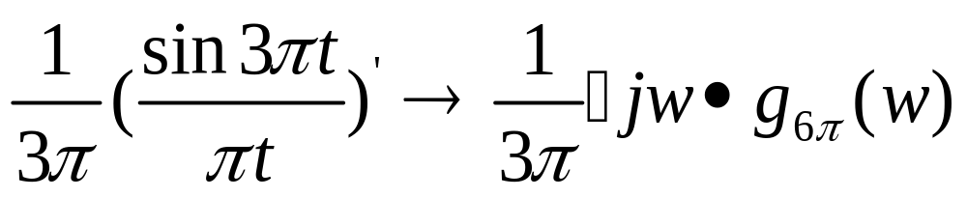
例题3、计算卷积积分

Slide 13
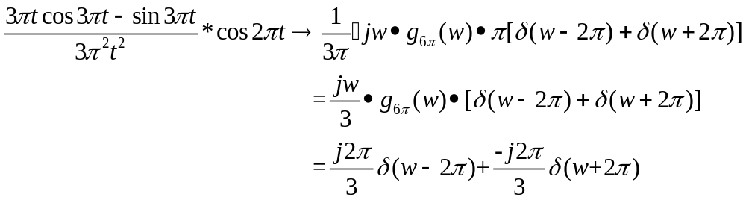
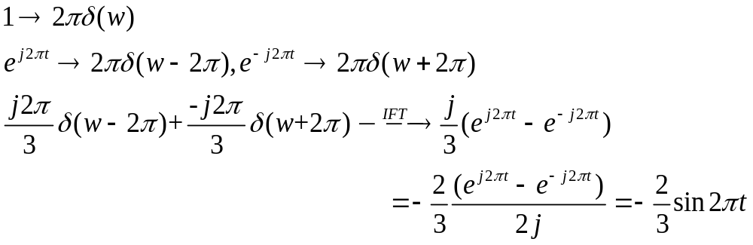
时域卷积，频域乘积

Slide 14
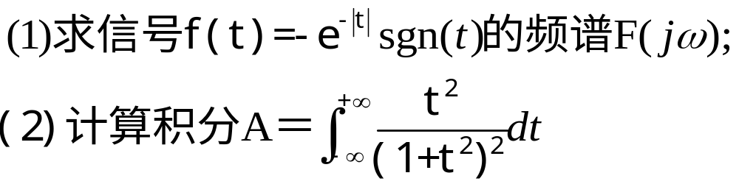
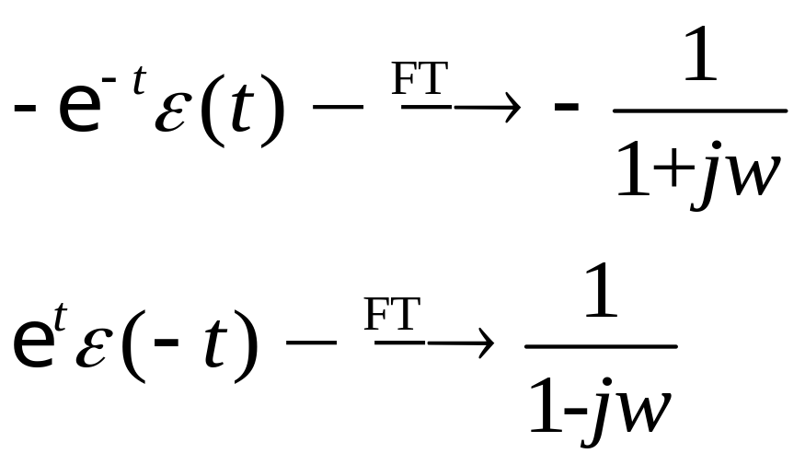
例题4

Slide 15
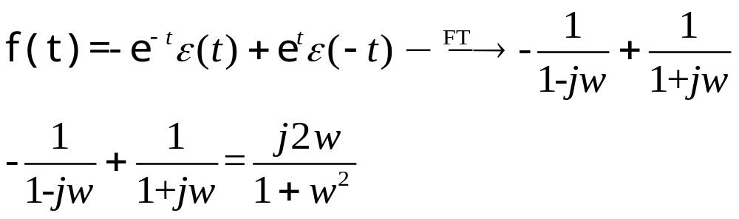
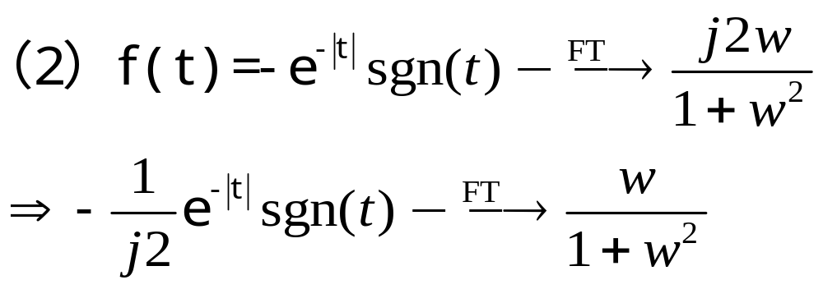

Slide 16
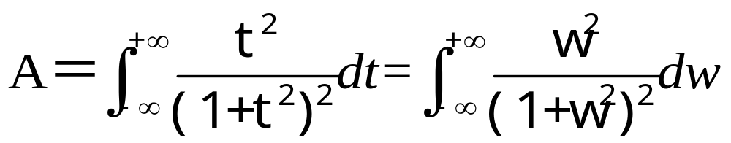
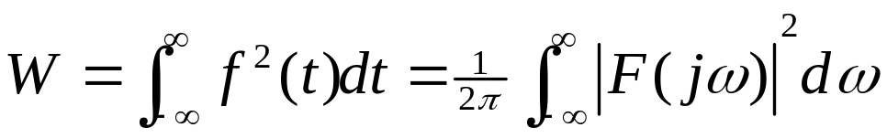
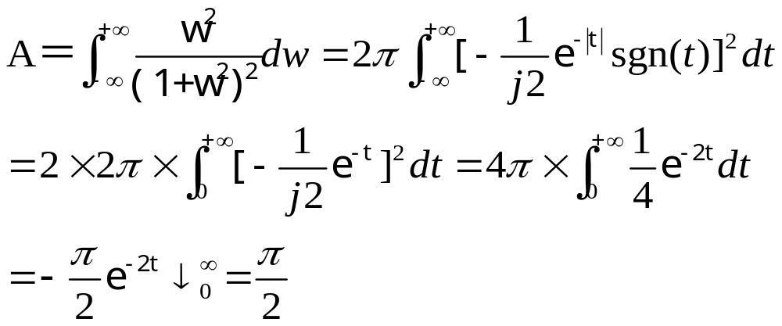
根据帕什瓦尔定理:

Slide 17
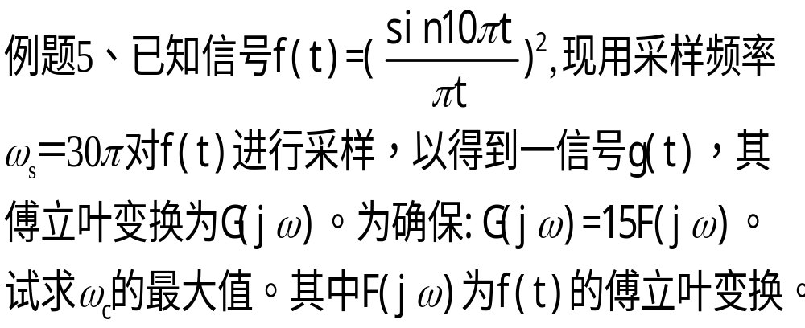
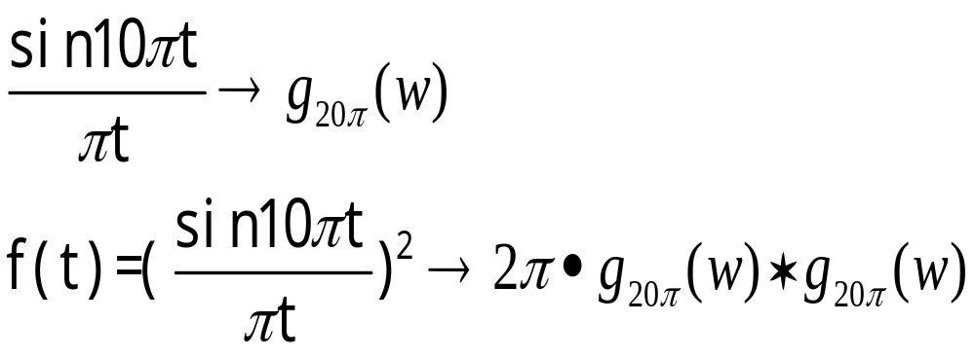

Slide 18
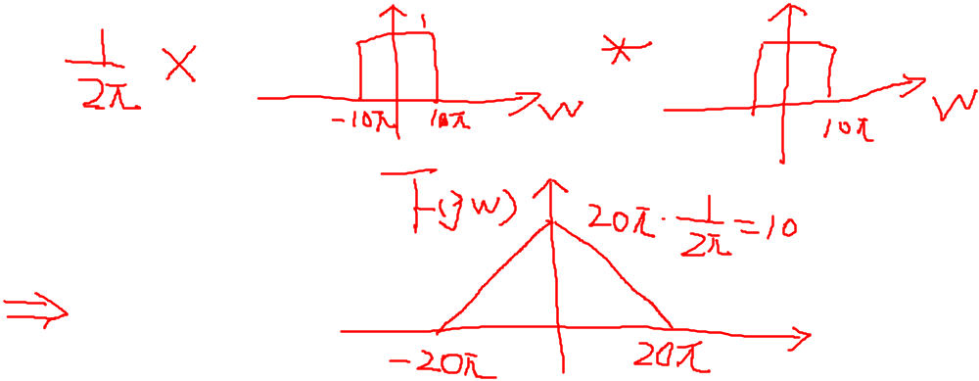
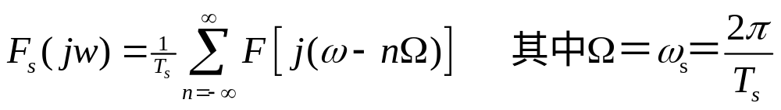
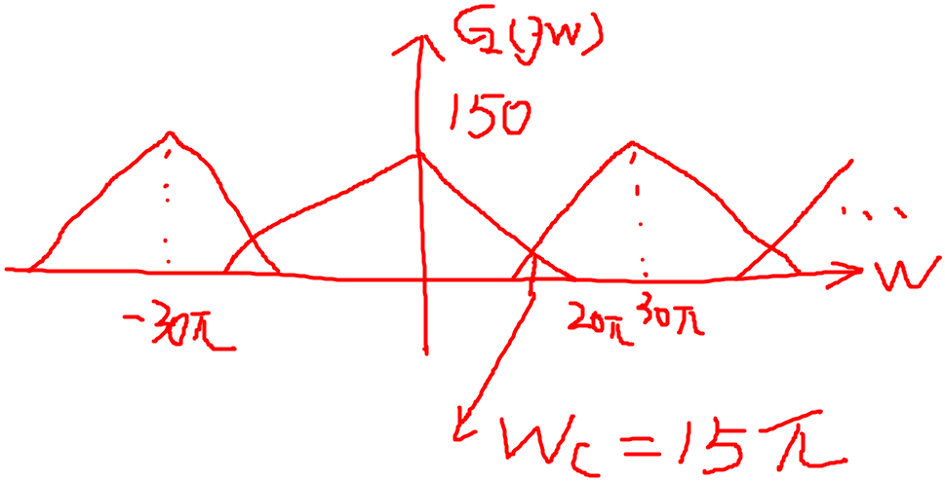
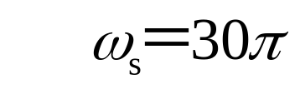

Slide 19
例题6、对如图所示系统
（1）求系统总的频率响应
（2）输入为f(t)=1+cos3t+0.5sin6t，求输出y(t)。
f(t)
+
y(t)
2
H₂(jw)
-
H₁(jw)
H₂(jw)
H₁(jw)
1
1
-2 +2 w
-4 +4 w

Slide 20
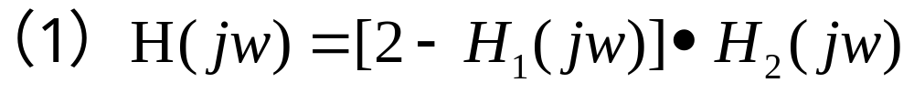
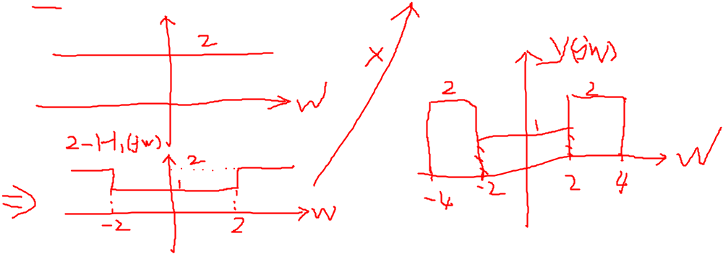

H₁(jw)
H₂(jw)
1
1
-2 +2 w
-4 +4 w

Slide 21
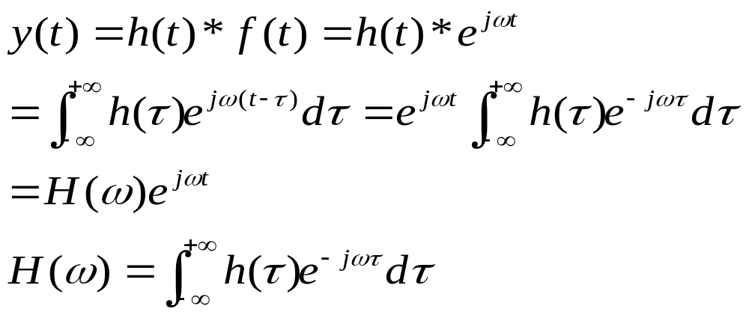
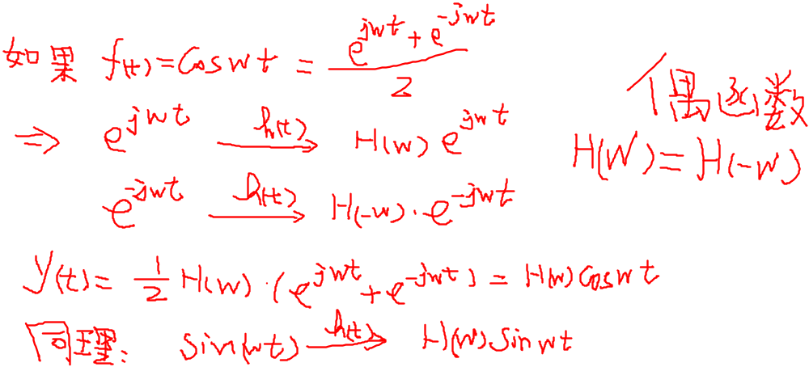

Slide 22
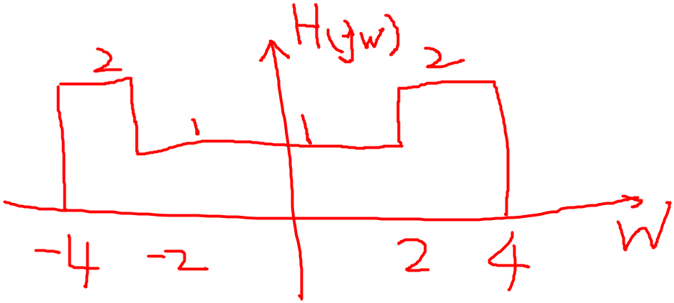
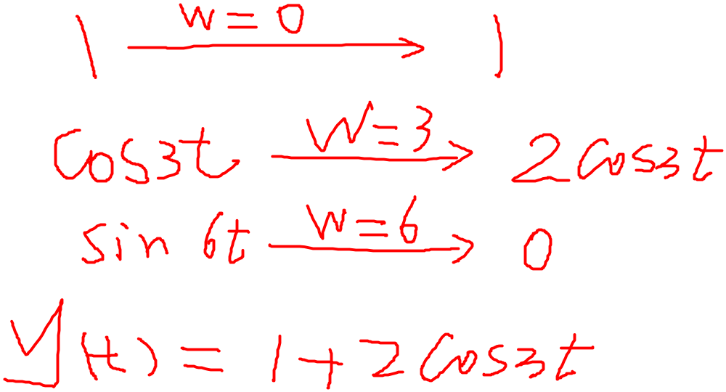
（2）输入为f(t)=1+cos3t+0.5sin6t，求输出y(t)。

Slide 23
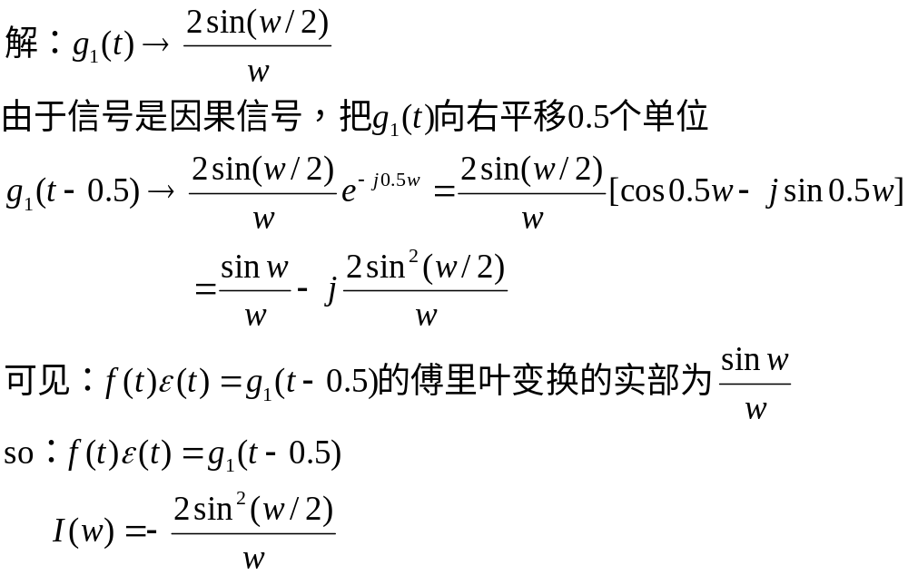
例题7、有实信号f(t)ε(t),其变换F(jw)=R(jw)+jI(jw)，已知R(jw)=sinw/w。求：
（1）求f(t)ε(t)，并画出波形；
（2）计算I(jw)
f(t)ε(t)
1
1 t

Slide 24
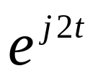
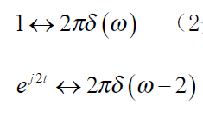
例题8、求信号 的傅里叶变换
解：

Slide 25
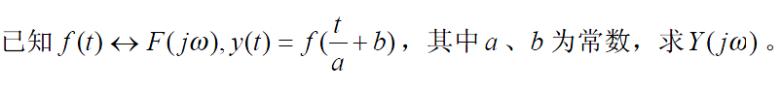

9
解：

Slide 26

10

Slide 27


Slide 28

11

Slide 29


Slide 30
12、已知系统如图，其中，
，理想低通滤波器的系统函数
，求系统响应y(t)。
f(t)
H(jw)
y(t)
s(t)

Slide 31


Slide 32

13
F（jw）

Slide 33

14

Slide 34


Slide 35


15

Slide 36

16

Slide 37

17

Slide 38

18
练习

Slide 39


Slide 40


Slide 41

19

Slide 42


Slide 43


